Slide 1
ГБОУ ДО РМЭ «Дворец творчества детей и молодёжи»
Развитие коммуникативных навыков
детей 5-7 лет
с помощью интерактивных технологий
Разработала
Соловьева Анастасия Олеговна.
Педагог дополнительного образования

Slide 2
ЦЕЛИ
Познакомить педагогов с понятием «интерактивные технологии»
Познакомить педагогов с видами интерактивных технологий.

Slide 3
ПОНЯТИЯ
КОММУНИКАТИВНЫЕ НАВЫКИ - это общения с окружающими людьми (знакомство, умение поддержать беседу, решение конфликтных ситуаций).

Slide 4
ПОНЯТИЯ
ТЕХНОЛОГИЯ – систематизированная деятельность педагога и учащихся в рамках образовательного процесса, основанная на конкретной идее.
ИНТЕРАКТИВНЫЕ ТЕХНОЛОГИИ – это ряд педагогических методик, обеспечивающих необходимый образовательный эффект, посредством включения учащихся в совместную с педагогом деятельность, по заданным правилам и условиям.

Slide 5
ВИДЫ
ИНТЕРАКТИВНЫХ ТЕХНОЛОГИЙ
«АКВАРИУМ» этот метод состоит в разыгрывание ситуации детей. Но учувствует не вся группа, а только ее часть. Другие же дети, которые не учувствуют, наблюдают за происходящим. Они анализируют то, как дети общаются друг с другом, как решают конфликты, как договариваются. Со стороны можно хорошо увидеть плюсы и минусы.
«ГЕОКЭШИНГ» это игра туристического типа (игра-путешествие) результатом игры служит нахождения клада.

Slide 6
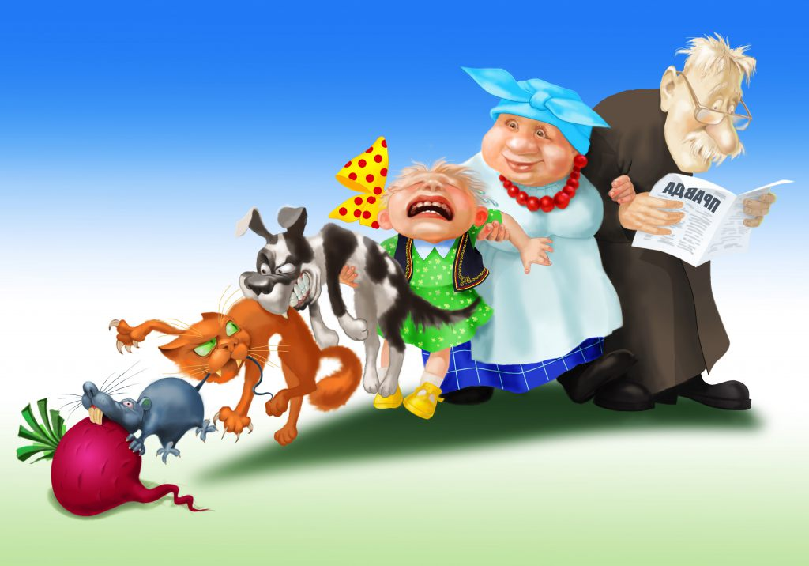
ВИДЫ
ИНТЕРАКТИВНЫХ ТЕХНОЛОГИЙ
«СКАЗКА НАОБОРОТ» метод, в ходе которого дети делятся на две команды. Педагог подбирает очень хорошо знакомую сказку детям, где бы они смогли внести изменения в сказку. Дети могут заменить понятия на противоположные, но при этом чтобы смысл сказки не был потерян

Slide 7
ВИДЫ
ИНТЕРАКТИВНЫХ ТЕХНОЛОГИЙ
«РЕКЛАМА» — метод, в ходе которого дети делятся на две команды. Детям предлагается выбрать любой предмет, который они будут представлять противоположной командой. Рассказ должен быть таким, чтобы этот предмет, который они представляют вызвал интерес

Slide 8
«ДЕРЕВО ЗНАНИЙ» развивает коммуникативные навыки, способность договариваться и решать общие задачи. Включает в себя несколько этапов: сначала перед детьми ставится проблема, у которой нету определенного решения. Далее предполагают какие пути есть для решения проблемы. После этого, идет решение самой проблемы. Например, «Что нужно дереву для счастья?».

Slide 9
Вместе с детьми рассматриваем схему дерева. Ствол — это сама проблема, которую стоит решить. Ветки — это пути решения проблемы т.е предположения о том, как можно или с помощью чего решить проблему. Кружочки - «листочки» решение проблемы.
Решение проблемы происходит по подгруппам. Дети договариваются, обсуждают и рисуют, к примеру, бабочку, птичку и тому подобное, размещая их на «дереве решений» и объясняют свой выбор

Slide 10
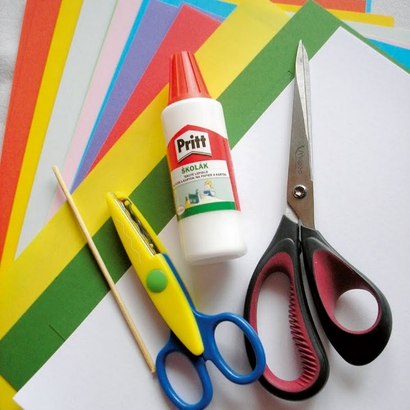
ХОД ЗАНЯТИЯ
Детей поделили на две группы и спросили детей: «Что нужно дереву, чтобы найти друзей?» Было отдано немного времени, чтобы дети подумали, предложили свои идеи.
На столах у каждой группы были материалы для решения проблемы. Это были-нитки, цветная бумага, ножницы, клей, пуговицы.

Slide 11
ХОД ЗАНЯТИЯ
Первая подгруппа детей вырезала для дерева фрукты и ягоды, чтобы на него обратили внимание пчелы и смогли прилетать к нему.

Slide 12
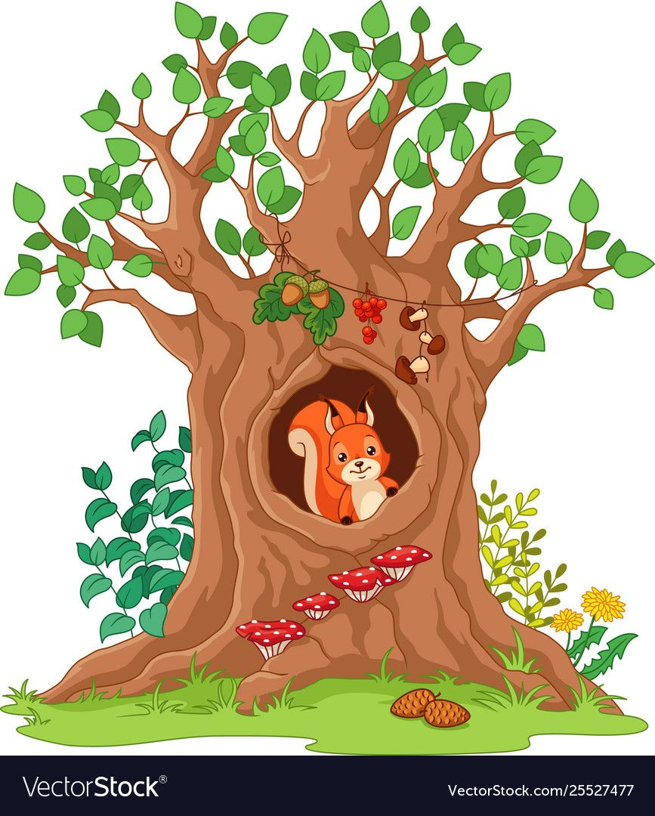
ХОД ЗАНЯТИЯ
Вторая же группа детей предложила создать импровизированное дупло для белки, чтобы к ней в гости приходили другие животные.

Slide 13
СПАСИБО ЗА ВНИМАНИЕ!

